Slide 1

স্বাগতম

Slide 2





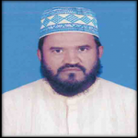
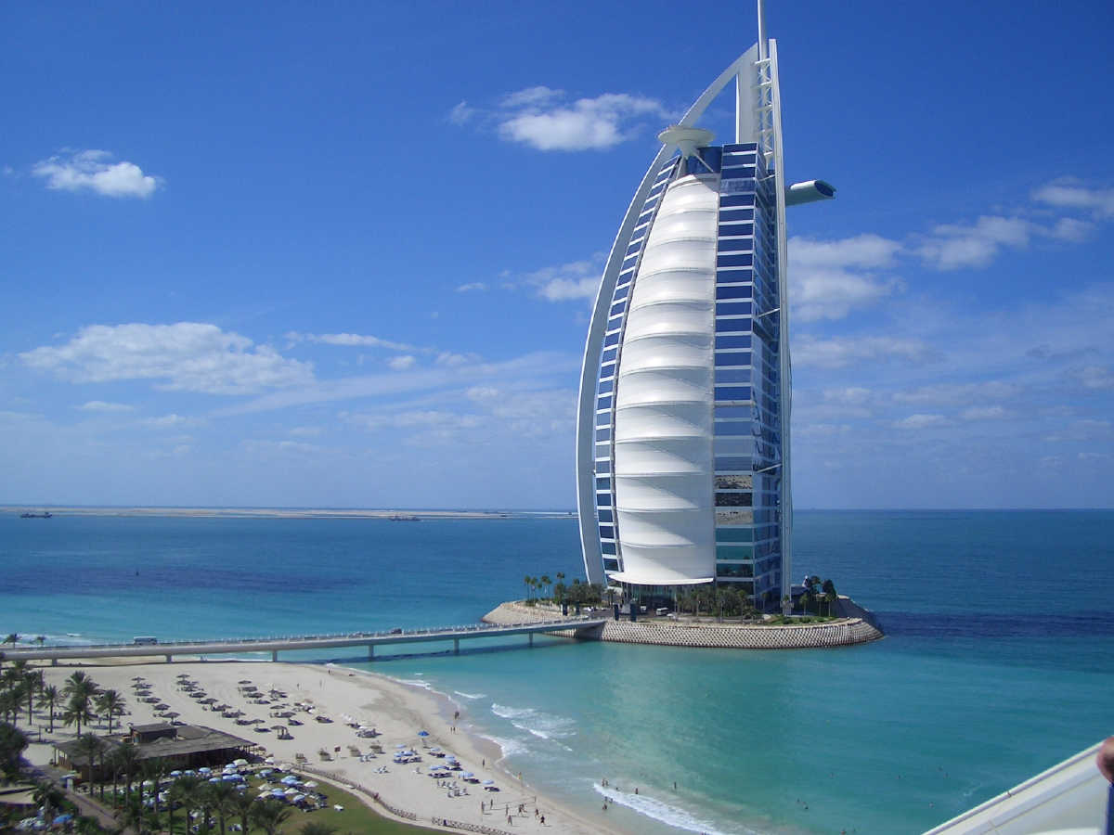
শিক্ষক পরিচিতি
মোঃহুমায়ন কবির
সুপার
খড়িয়া তামিরুল মিল্লাত দাখিল মাদ্রাসা
শিবপুর ,নরসিংদী ।
মোবাইল : ০১৭১৮৪৮২২৭১
Email : homayonkabirsuper@gmail.com

Slide 3
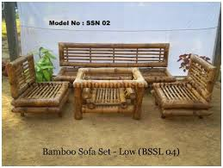
শ্রেণি: নবম-দশম
বিষয়: কৃষিশিক্ষা
আজকের পাঠ
চতুর্থ অধ্যায়: কৃষিজ উৎপাদন
সপ্তম পরিচ্ছেদ
শিল্পের কাঁচামাল : কৃষিজ দ্রবাদি

Slide 4



এই পাঠ শেষে শিক্ষার্থীরা…
শিখনফল
কৃষিজ দ্রবাদি থেকে শিল্পের কাঁচামাল চিহ্নিত করতে পারবে।
শিল্পে ব্যবহৃত কৃষিজ পণ্যগুলোর নাম বলতে পারবে।
শিল্পের কাঁচামাল হিসাবে কৃষিজ দ্রব্যাদি ব্যবহারের গুরুত্ব ব্যাখ্যা করতে পারবে।

Slide 5
প্রশ্নগুলোর উত্তর বলার চেষ্টা করি-
আমাদের জামাকাপড় কী দিয়ে তৈরি?
সুতা দিয়ে,আর এই সুতা উৎপন্ন হয় পাট,তুলা ও রেশম থেকে।
জ্যাম,জ্যালি ও মোরব্বা তৈরির মূল কাঁচামাল কী?
আম,পেয়ারা ও লিচু ইত্যাদি
এই কাঁচামাল কোথা থেকে আসে?
কৃষিজ দ্রবাদি থেকে।

Slide 6
ভিডিও টি দেখি -

Slide 7
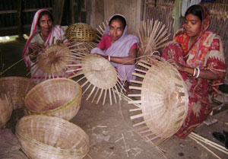
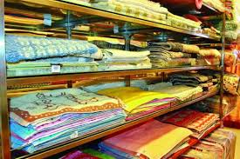
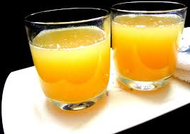
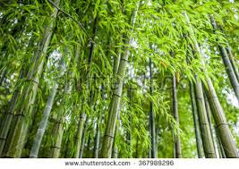
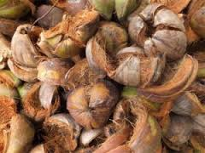
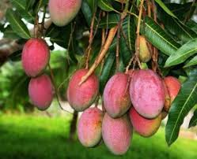
চিত্রগুলো ভালোভাবে লক্ষ করি-

Slide 8
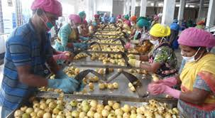
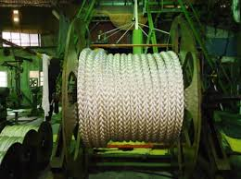
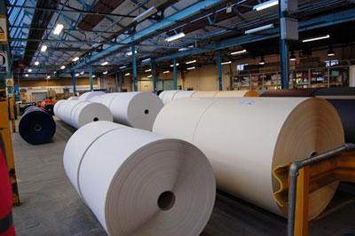
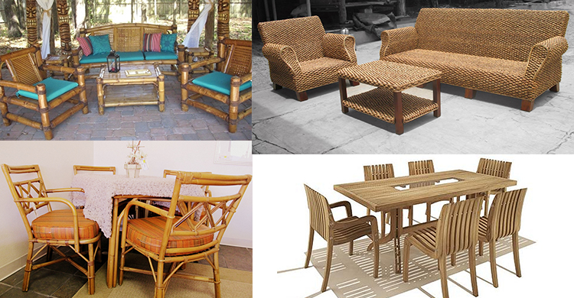
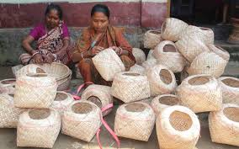
চিত্রগুলো ভালোভাবে লক্ষ করি-
আম থেকে
জুস তৈরি
নারিকেলের ছোবড়া থেকে
দড়ি তৈরি
বাঁশ থেকে
টিস্যু তৈরি
বেত থেকে
আসবাবপত্র তৈরি
বাঁশ থেকে
ঝুড়ি তৈরি

Slide 9

একক কাজ
আম,বাঁশ,বেত ও নারকেলের ছোবড়া দিয়ে কোন কোন শিল্পের কাঁচামাল উৎপন্ন হয়।

Slide 10
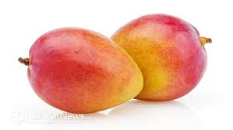
আম
এশিয়ার বাংলাদেশ, ভারত, পাকিস্তান এবং আফ্রিকার অনেক দেশেই আম উৎপাদন হয়।
তবে উৎপাদনের দিক থেকে ভারত ১ম স্থান দখল করে আছে।
আম উৎপাদনে বাংলাদেশের স্থান অষ্টম।
বাংলাদেশে উৎপাদিত মোট আমের ৮০% উৎপাদন হয় রাজশাহী জেলায়।

Slide 11
জুস
চাটনি
ভর্তা
আমসত্ব
মোরাব্বা
আম

Slide 12
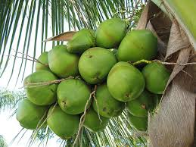
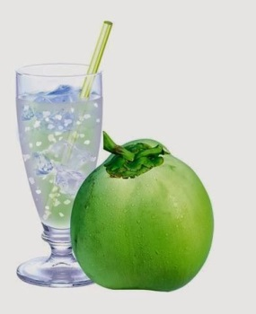
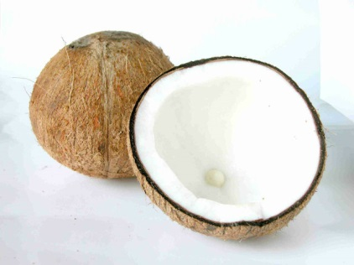
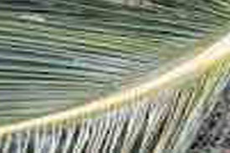
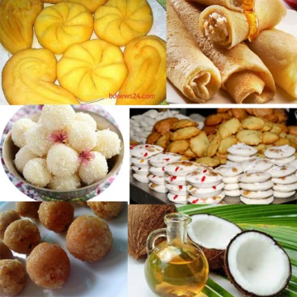
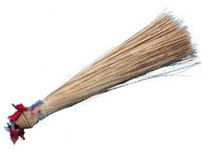
ব্যবহৃত অংশ
ডাবের পানি
ফলের ভিতরের অংশ
পাতা
ব্যবহার
বিভিন্ন ধরনের পিঠা ও তেল
ঝাড়ু

Slide 13
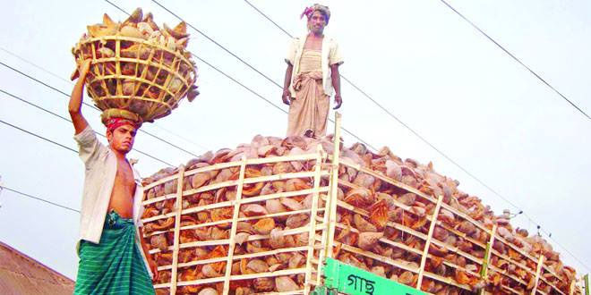
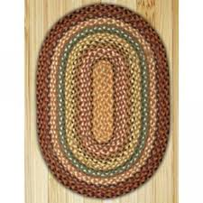
ব্যবহৃত অংশ
নারিকেলের ছোবড়া
ব্যবহার
পাপোশ
ওয়ালম্যাট

Slide 14
দলগত কাজ
বিভিন্ন শিল্পের কাঁচামাল হিসেবে ব্যবহৃত কৃষিজ পণ্যের একটি তালিকা তৈরি কর।
কৃষিজ পণ্যের নাম | গৃহস্থলি কাজে ব্যবহারের নাম

Slide 15
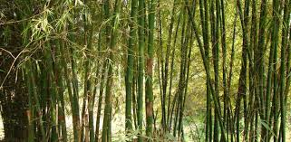
বাঁশের ব্যবহার
কাগজ
ডোল
টুকরি
পারটিকেল বোর্ড
পলো
বাঁশের চেয়ার ও সোফা

Slide 16
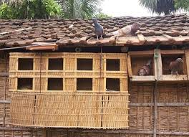
কাগজ শিল্প
নির্মাণ শিল্প
ক্ষুদ্রহস্ত শিল্প

Slide 17
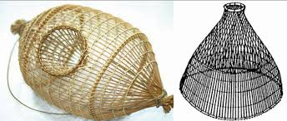
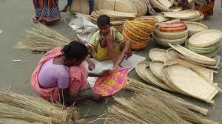
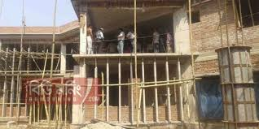
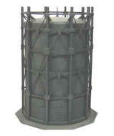
বাঁশ শিল্পের প্রকারভেদঃ

Slide 18
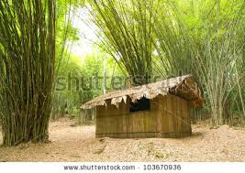
ঔষুধি বাঁশঃ
ঔষুধ হিসাবে বাঁশের শীষ, পাতা ও মূল ব্যবহার করা হয়।
ঔষুধ হিসাবে সোনালী বাঁশ অন্যতম।
সোনালি বাঁশ দ্বারা বিভিন্ন রোগ যেমনঃ কাশি, শোথ রোগ, প্রস্রাবজনিত রোগ, ফোড়া পাকা ইত্যাদি নীরোগ হয়।

Slide 19

জোড়ায় কাজ
তোমরা জোড়ায় জোড়ায় আলোচনা করে কৃষিজ দ্রব্যাদি দ্বারা তৈরি নিচের ৪টি পণ্যের কাঁচামালের নাম লেখ।
পণ্যের নাম | কৃষিজ উপকরণ
মোড়া
কাগজ
টুকরি
সোফা সেট

Slide 20
শিখন কার্যক্রম যাচাই….
আম উৎপাদনে বিশ্বে বাংলাদেশের স্থান কত নম্বরে?
মোটা আমের শতকরা কত ভাগ বৃহত্তর রাজশাহী জেলায় উৎপাদন হয়?
নারকেলের ছোবড়া দিয়ে গৃহস্থলির কি কি বস্তু তৈরি হয়?
বাঁশ শিল্পকে কয়টি শ্রেনিতে ভাগ করা যায়?
ঔষধ তৈরিতে কোন জাতের বাঁশ ব্যবহার করা হয়?

Slide 21
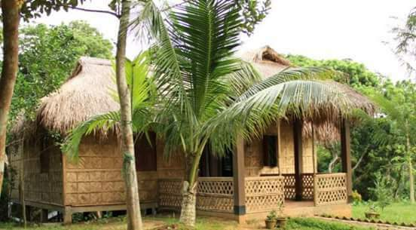
বাড়ির কাজ
শিল্পের কাঁচামাল হিসাবে কৃষি দ্রব্যাদি ব্যবহারের অর্থনৈতিক গুরুত্ব লিখ।

Slide 22
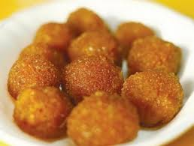
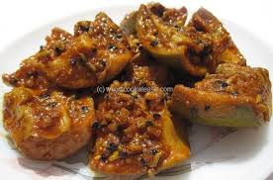
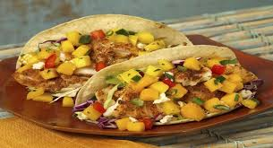
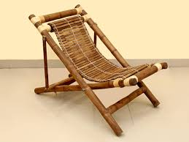
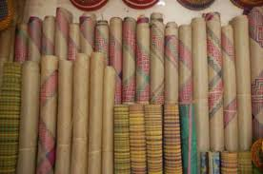
ধন্যবাদ,ভালো থেকো

